Slide 1
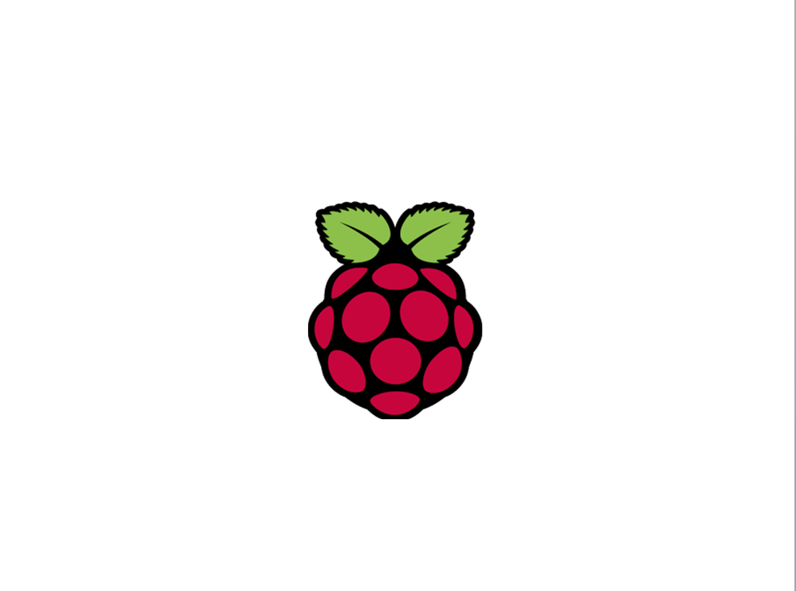
ch09 라즈베리파이 카메라
활용하기

Slide 2
Contents
학습목표
라즈베리파이 카메라를 세팅할 수 있다.
라즈베리파이 카메라를 활용하여 사진 찍기, 동영상 촬영을 할 수 있다.
UV4L 모듈을 활용하여 웹스트리밍을 구현할 수 있다.
Motion 모듈을 활용하여 모션 감지를 할 수 있다.
학습내용
RPi 카메라
파이썬을 활용한 RPi 카메라
UV4L 소개 및 설치
WebRTC
Motion 감지 프로그램

Slide 3
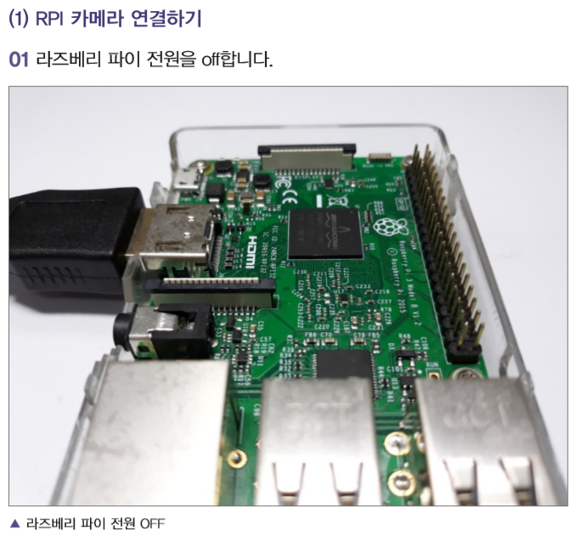
1. RPi 카메라
1-1 라즈베리파이 카메라 세팅하기

Slide 4
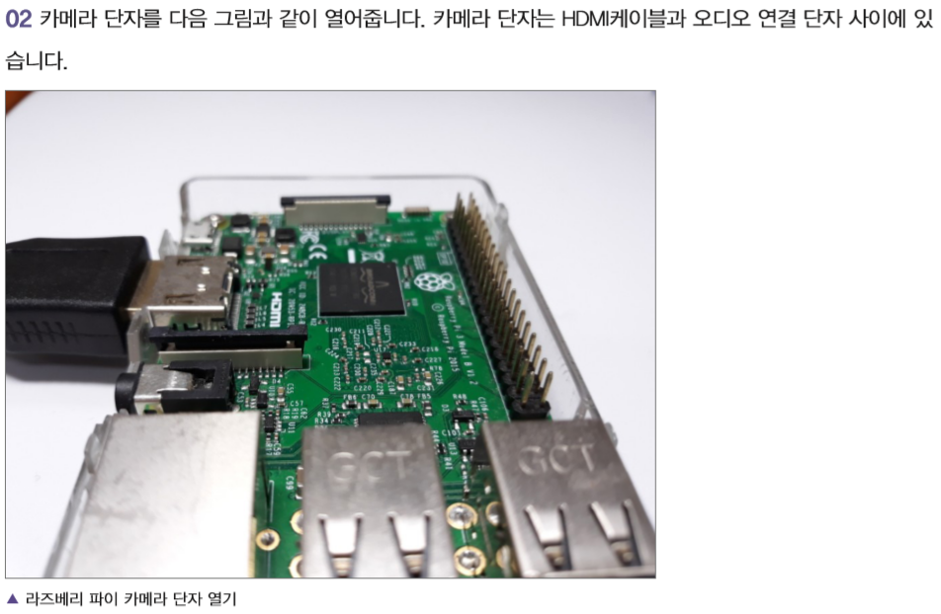
1. RPi 카메라

Slide 5
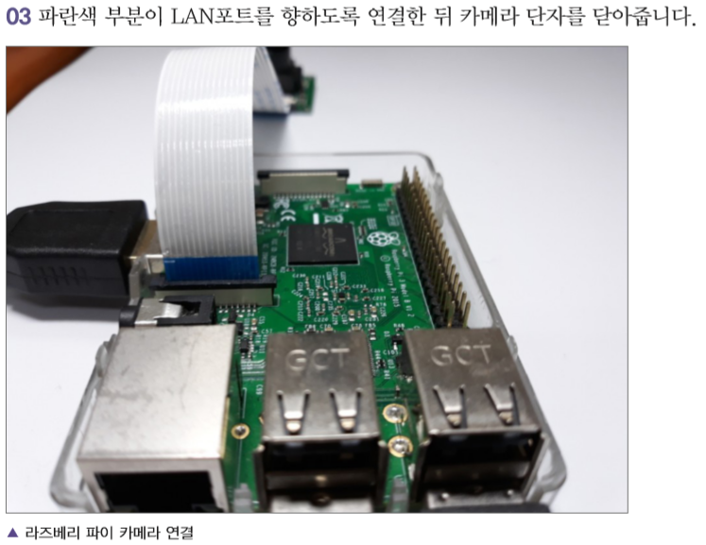
1. RPi 카메라

Slide 6
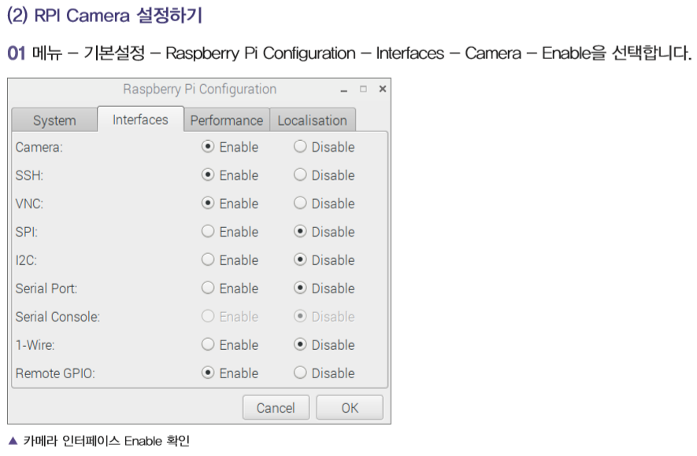
1. RPi 카메라

Slide 7
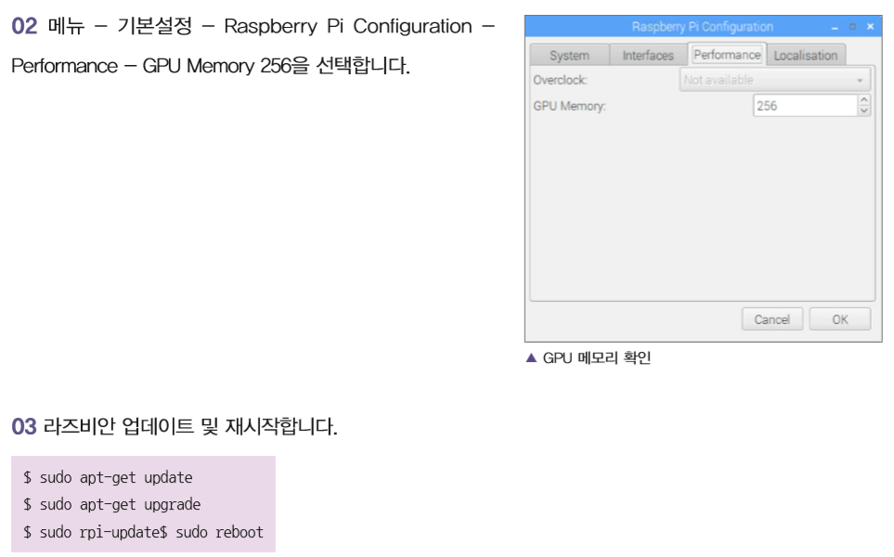
1. RPi 카메라

Slide 8
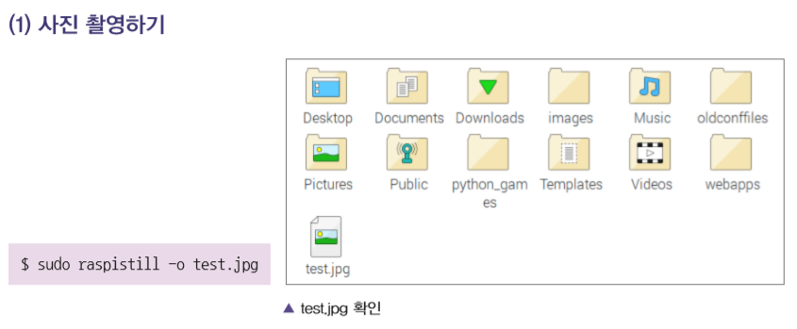
1. RPi 카메라
1-2 라즈베리파이 카메라 테스트하기
카메라 테스트 전에 최신버전으로 업데이트를 하길 바랍니다. 그 이유는 MMAL(Multi-Media Abstraction Layer)라이브러리를 활용하여 카메라 테스트를 해야 하는데 설치가 안 되어 있을 수 있기 때문입니다.
파이카메라는 세 가지 포트를 가지고 있습니다.
첫째, 프리뷰 포트입니다. 미리보기를 가능하게 해줍니다.
둘째, 스틸 포트입니다. 사진을 찍을 수 있게 해줍니다.
셋째, 비디오 포트입니다. 영상을 촬영할 수 있게 해줍니다

Slide 9
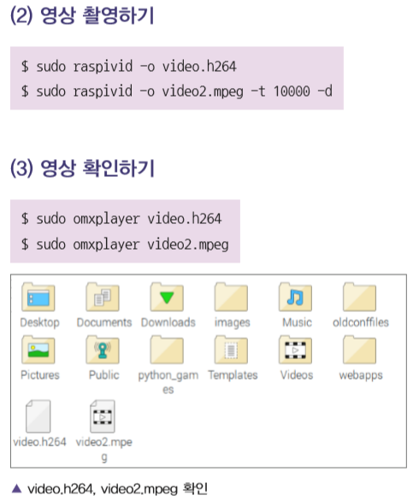
1. RPi 카메라

Slide 10

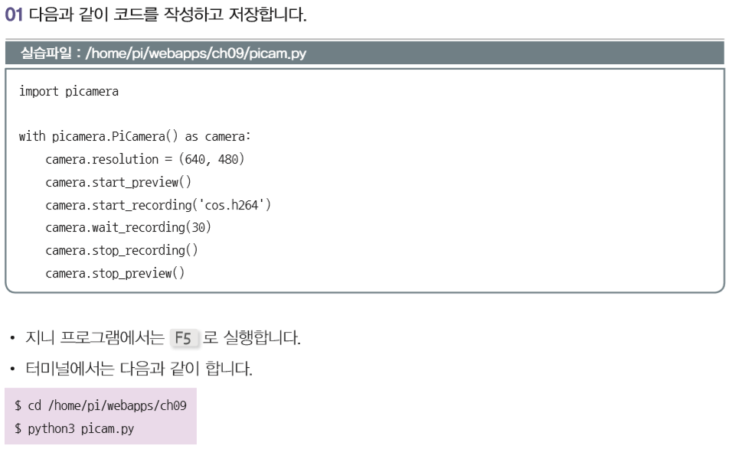
2. 파이썬을 활용한 RPi 카메라
2-1 python-picamera 모듈 활용하기

Slide 11
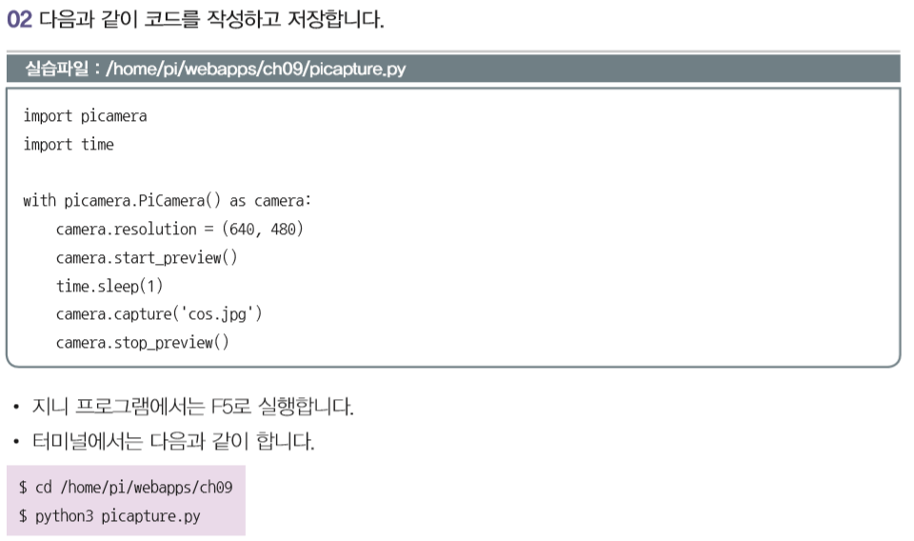
2. 파이썬을 활용한 RPi 카메라

Slide 12
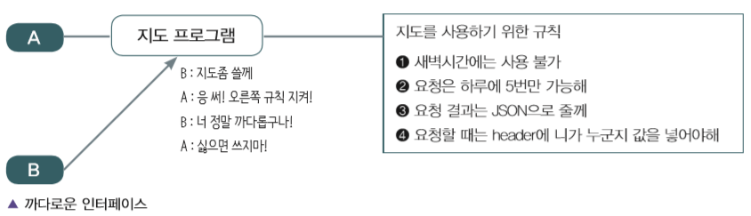
3. UV4L 소개 및 설치
3-1 UV4L 소개
UV4L은 Userspace Video4Linux의 약자이며 단순한 프레임워크로서 V4L과 호환이 되는 실제 또는 가상의 비디오 장치들을 위한 사용자 영역 드라이버를 제공해주는 모듈입니다.
(1) API
API란 Application programming Interface의 약자입니다. 특정 프로그램에서 운영체제나 프로그래밍 언어가 제공하는 기능을 제어할 수 있게 해주는 인터페이스입니다

Slide 13
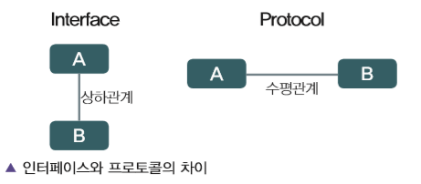
3. UV4L 소개 및 설치
(2) V4L
Video4Linux는 리눅스에서 비디오 디바이스를 제어하고 사용하기 위한 API입니다.
최근에는 V4L이 아닌 향상된 버전인 V4L2를 사용합니다.
V4L2란 리눅스에서 카메라 입력을 받기 위한 표준 인터페이스로서 V4L2를 설치 후 활성화 할 때 사용자 프로그램이 커널을 통해 I/O요청을 확인하고 장치 드라이버로 전송이 이루어지는 것이 가능해집니다.
(3) UV4L
IoT 장치를 위한 스트리밍 서버 플러그인을 포함하고 있으며 이 플러그인은 오디오 및 비디오 스트리밍, 암호화 같은 것들을 웹을 통해 제공합니다.
화상통신을 할 수 있도록 양방향 스트리밍을 지원합니다.
커스터마이징을 원하는 개발자에게 RESTful API를 제공해 줍니다.

Slide 14
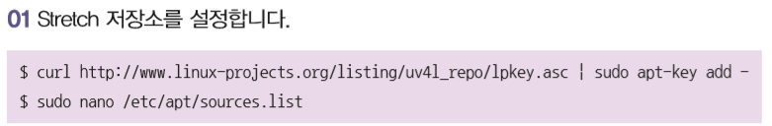
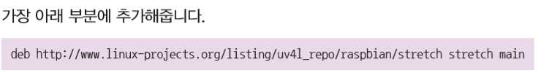
3. UV4L 소개 및 설치
3-2 UV4L 설치하기
https://www.linux-projects.org/uv4l/installation/
(1) 설치 시 주의할 점
Raspbian Stretch를 권장 •
USB캠, 라즈베리 파이 카메라 둘 다 사용 가능 •
예고 없이 업데이트되기 때문에 사이트에 자주 들어와서 문서를 읽어보는 것을 권장
(2) UV4L 설치하기

Slide 15
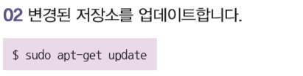
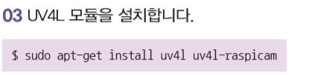
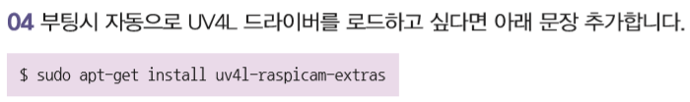
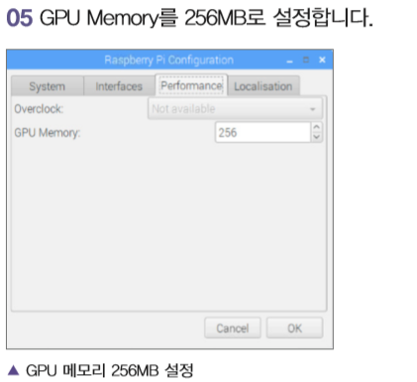
3. UV4L 소개 및 설치

Slide 16
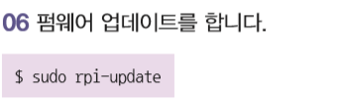
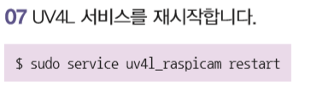
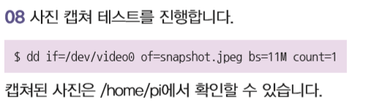
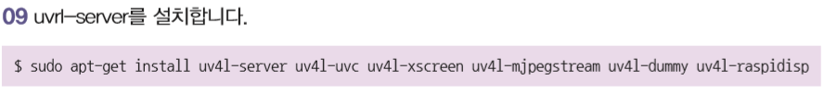
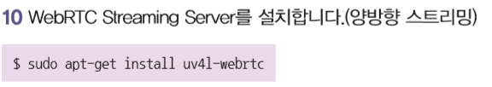
3. UV4L 소개 및 설치

Slide 17
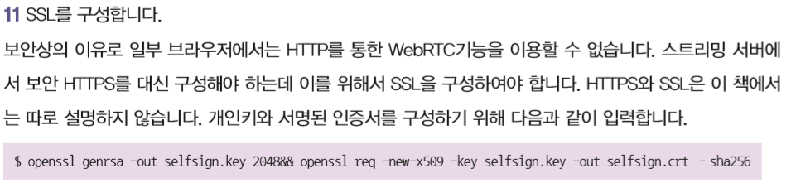
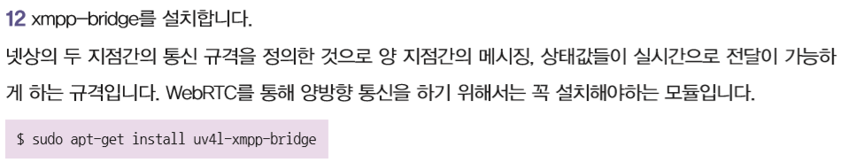
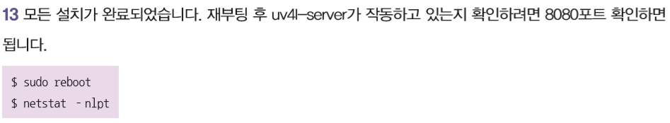
3. UV4L 소개 및 설치

Slide 18
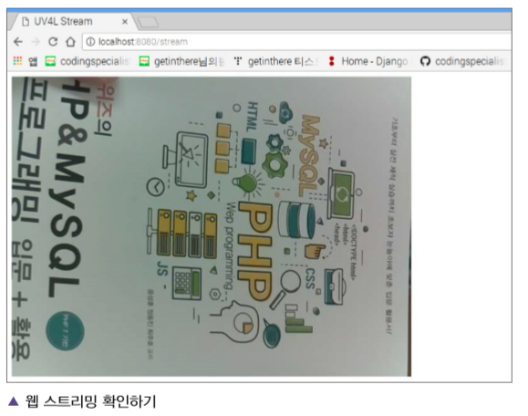
3. UV4L 소개 및 설치
http://localhost:8080/stream 주소로 접속하여 확인해봅니다.

Slide 19

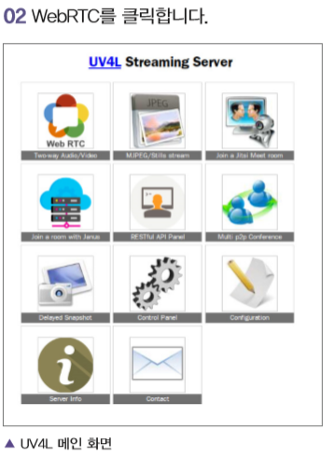
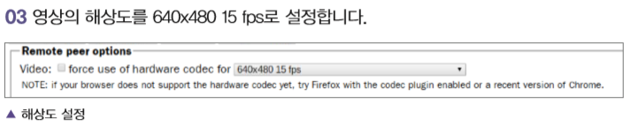
4. WebRTC
WebRTC는 양방향
스트리밍을 지원합니다.

Slide 20
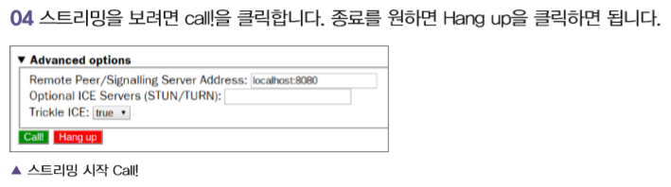
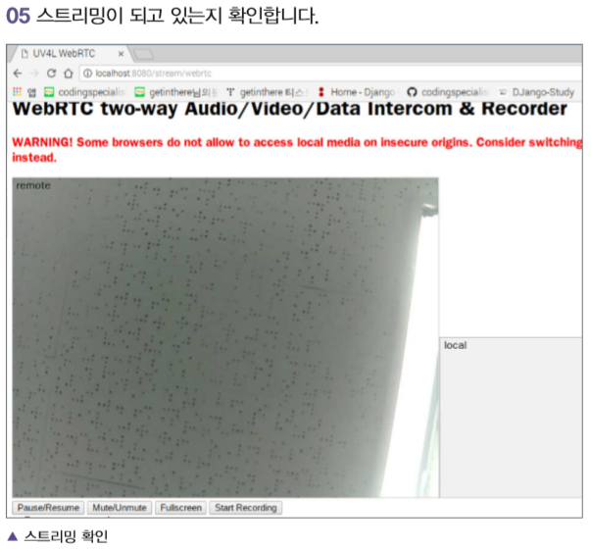
4. WebRTC
녹화를 하려면
Start Recording
녹화를 종료 하려면
Stop Recording
저장된 파일을 확인하려면
/home/pi 에서 확인합니다.

Slide 21
5. Motion 감지 프로그램
5-1 Motion 감지 프로그램 세팅하기
영상은 사진의 연속입니다. 예를 들어 24frame은 1초에 24장에 사진이 출력된다는 의미입니다. Motion은 전 사진과 후 사진을 비교하여 사진의 다른 부분을 캐치하는 기술입니다.
motion 설치하기
- $ sudo apt-get install motion
(2) motion.conf 수정하기
- daemon 활성화
- framerate 2로 설정
- /home/pi/motion 폴더 생성
- 모션 저장 경로 선택
- locate_motion_mode on으로 설정
- locate_motion_style redbox로 설정
- stream_port를 8081로 설정
- webcontrol_port를 8082로 설정

Slide 22
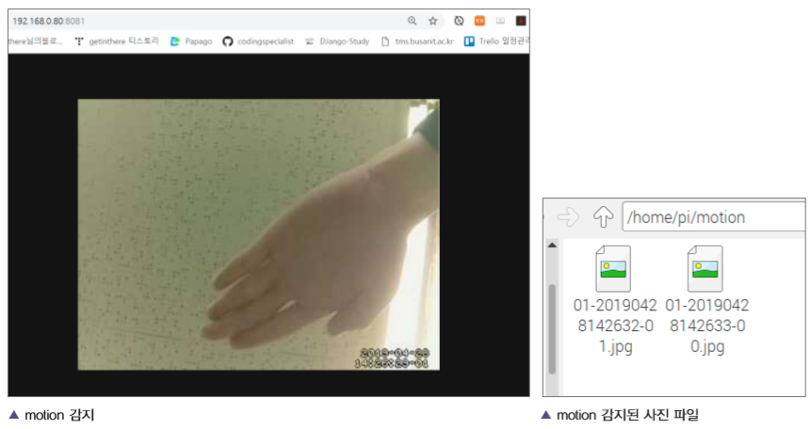
5. Motion 감지 프로그램
5-2 Motion 감지 프로그램 실행하기
(1) motion 실행하기
- $ sudo service motion stop
- $ sudo service motion start
- $ sudo motion -b
motion 작동 확인
- $ netstat –nlpt
motion 감지 확인하기
- http://localhost:8081
- 라즈베리파이 카메라에 손을 대고 움직이면 모션을 감지합니다.

